Slide 1
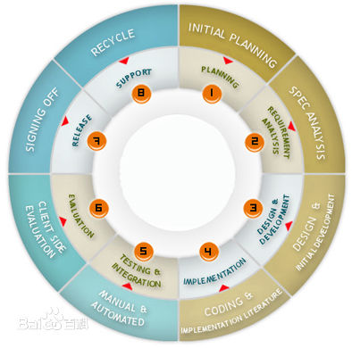
敏捷开发模式

Slide 2
敏捷开发(Agile Development)是一种以人为核心、迭代、循序渐进的开发方法。
相对于“非敏捷”（以文档为驱动的瀑布式开发方法），更强调程序员团队与业务专家之间的紧密协作、面对面的沟通（认为比书面的文档更有效）、频繁交付新的软件版本、紧凑而自我组织型的团队、能够很好地适应需求变化的代码编写和团队组织方法，也更注重做为软件开发中人的作用。
怎么理解呢？首先，我们要理解它不是一门技术，它是一种开发方法，也就是一种软件开发的流程，它会指导我们用规定的环节去一步一步完成项目的开发；而这种开发方式的主要驱动核心是人；它采用的是迭代式开发；

Slide 3
核心原则
主张简单（应用于本项目）
抱有变化
第二目标可持续性
递增变化
令Stakeholder投资最大化
有目的建模
多种模型
高质量工作
快速反馈
软件是主要目标
轻装前进

Slide 4
衡量执行力的指标： 完成度 评估准确度 计划合理度
当你真正实行敏捷开发时，要注意量化衡量团队的执行力的指标：完成度、评估准确度、计划合理度。这是评定整个进度的很重要的指标，也是让迭代更好的进行下去的准则

Slide 5
Scrum和XP
Scrum和XP就是敏捷开发的具体方式了，你可以采用Scrum方式也可以采用XP方式；Scrum和XP的区别是，Scrum偏重于过程，XP则偏重于实践，但是实际中，两者是结合一起应用的

Slide 6
应用于本项目
迭代流程图
需求分析
概要设计
开发
单元测试
详细设计
功能测试
测试计划
测试用例

Slide 7
开发流程中的三大角色
产品负责人（Product Owner）（刘宇飞）
主要负责确定产品的功能和达到要求的标准，指定软件的发布日期和交付的内容，同时有权力接受或拒绝开发团队的工作成果。
流程管理员（Scrum Master）（刘宇飞）
主要负责整个Scrum流程在项目中的顺利实施和进行，以及清除挡在客户和开发工作之间的沟通障碍，使得客户可以直接驱动开发。
开发团队（Scrum Team）（叶尔法特 亢震 马俊杰 刘宇飞）
主要负责软件产品在Scrum规定流程下进行开发工作，人数控制在5~10人左右，每个成员可能负责不同的技术方面，但要求每成员必须要有很强的自我管理能力，同时具有一定的表达能力；成员可以采用任何工作方式，只要能达到Sprint的目标。

Slide 8
Sprint
Sprint是短距离赛跑的意思，这里面指的是一次迭代，而一次迭代的周期是1个月时间（即4个星期），也就是我们要把一次迭代的开发内容以最快的速度完成它，这个过程我们称它为Sprint
该项目分为两个sprint，即前后两次迭代

Slide 9
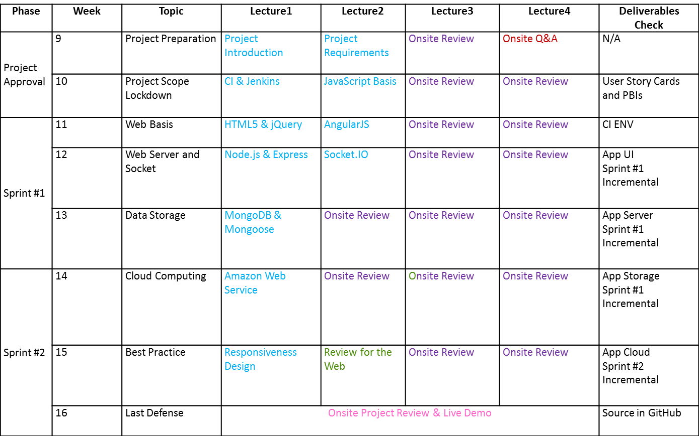
sprint1&sprint2

Slide 10
进行Scrum开发
1、我们首先需要确定一个Product Backlog（按优先顺序排列的一个产品需求列表），这个是由Product Owner 负责的；
在线数学答题竞赛
数据的实时连接
运用敏捷开发方法
需要采用CI & Jenkins，JavaScript Basis，Node.js & Express，Socket.IO，MongoDB & Mongoose，Amazon Web Service等技术

Slide 11
Scrum Team根据Product Backlog列表，做工作量的预估和安排
工作分为八周，两个sprint
刘宇飞负责后台的搭建
亢震 马俊杰负责前台的编写
叶尔法特负责数据库的搭建

Slide 12
Daily Scrum Meeting
在Scrum Team完成计划会议上选出的Sprint Backlog过程中，需要进行 Daily Scrum Meeting（每日站立会议），每次会议控制在15分钟左右，每个人都必须发言，并且要向所有成员当面汇报你昨天完成了什么，并且向所有成员承诺你今天要完成什么，同时遇到不能解决的问题也可以提出，每个人回答完成后，要走到黑板前更新自己的 Sprint burn down（Sprint燃尽图）
在这个项目中我们通过Trello进行Daily Scrum Meeting 实施任务完成汇报

Slide 13
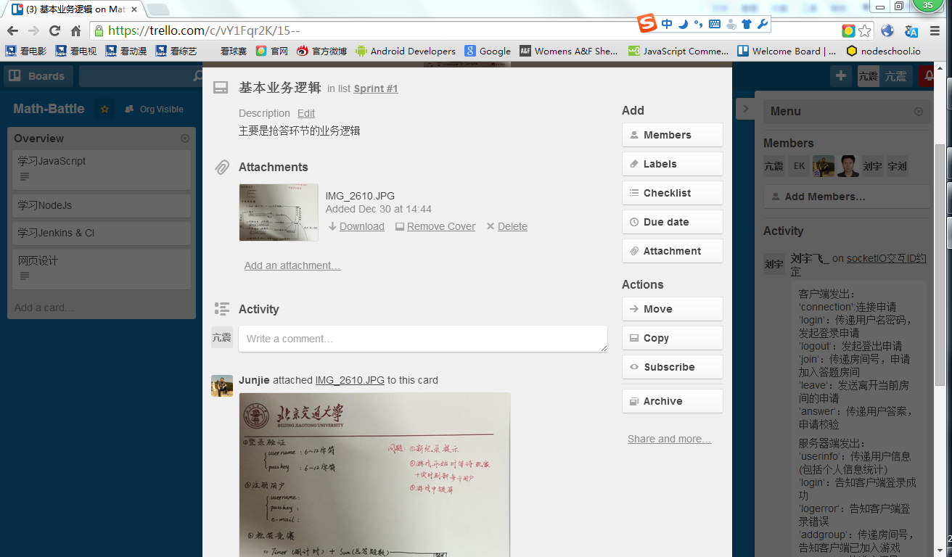
Trello

Slide 14
每日集成
做到每日集成，也就是每天都要有一个可以成功编译、并且可以演示的版本；很多人可能还没有用过自动化的每日集成，其实TFS就有这个功能，它可以支持每次有成员进行签入操作的时候，在服务器上自动获取最新版本，然后在服务器中编译，如果通过则马上再执行单元测试代码，如果也全部通过，则将该版本发布，这时一次正式的签入操作才保存到TFS中，中间有任何失败，都会用邮件通知项目管理人员；
通过GitHub工具 完成持续集成工作

Slide 15
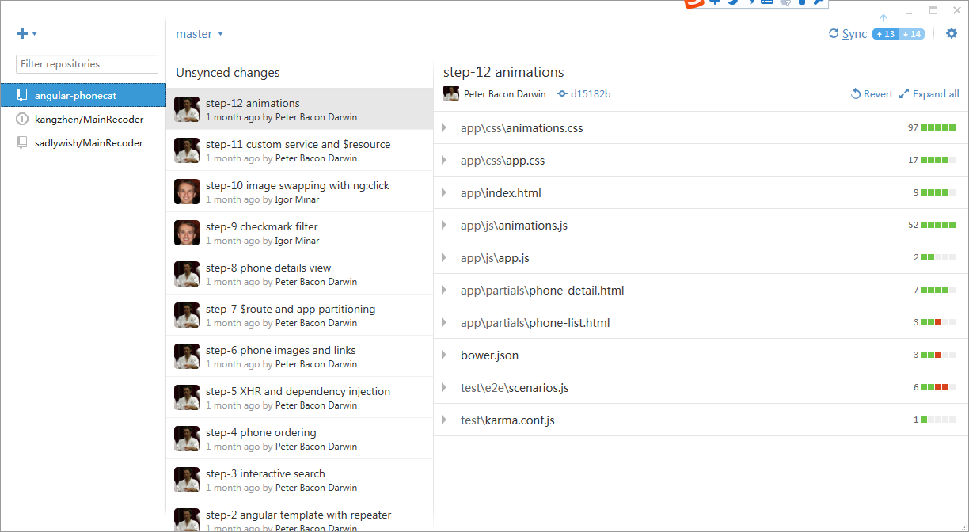
github

Slide 16
Srpint Review Meeting
当一个Story完成，也就是Sprint Backlog被完成，也就表示一次Sprint完成，这时，我们要进行 Srpint Review Meeting（演示会议），也称为评审会议，产品负责人和客户都要参加（最好本公司老板也参加），每一个Scrum Team的成员都要向他们演示自己完成的软件产品（这个会议非常重要，一定不能取消）

Slide 17
总结会议
最后就是 Sprint Retrospective Meeting（回顾会议），也称为总结会议，以轮流发言方式进行，每个人都要发言，总结并讨论改进的地方，放入下一轮Sprint的产品需求中

Slide 18
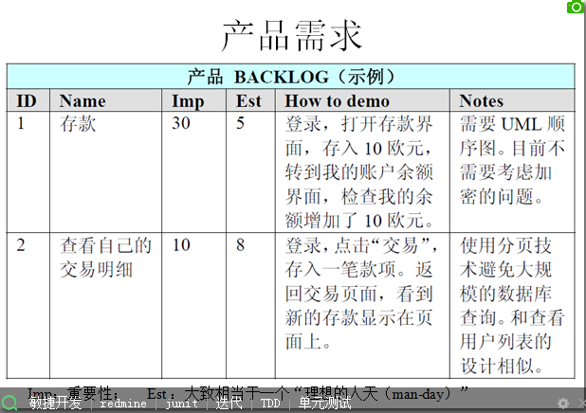
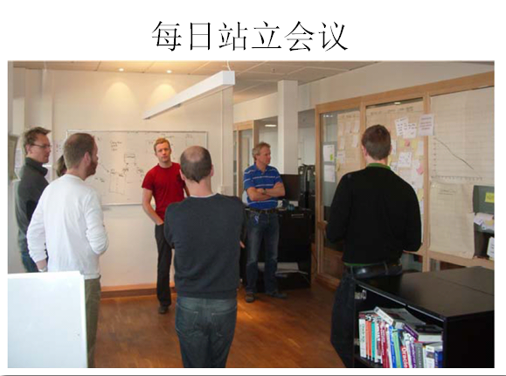
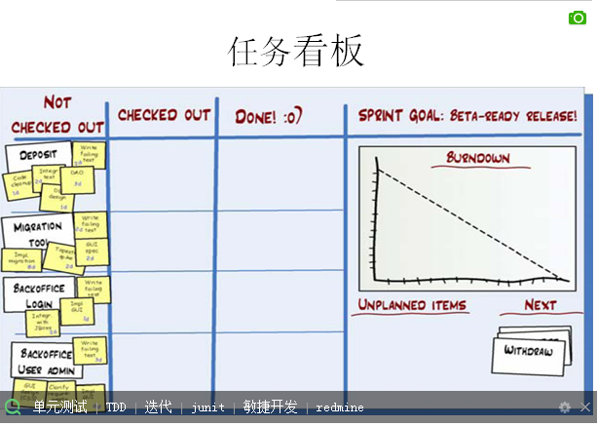
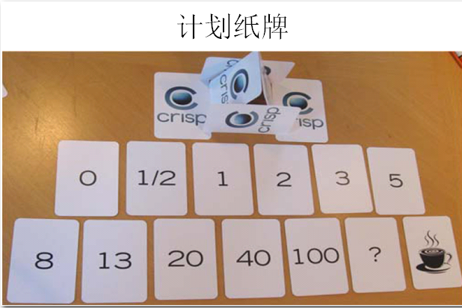
开发场景

